Slide 1


Slide 2
Flash slide pour montrer juste la transition de réversibilité et la transition vers l’écoulement

Slide 3
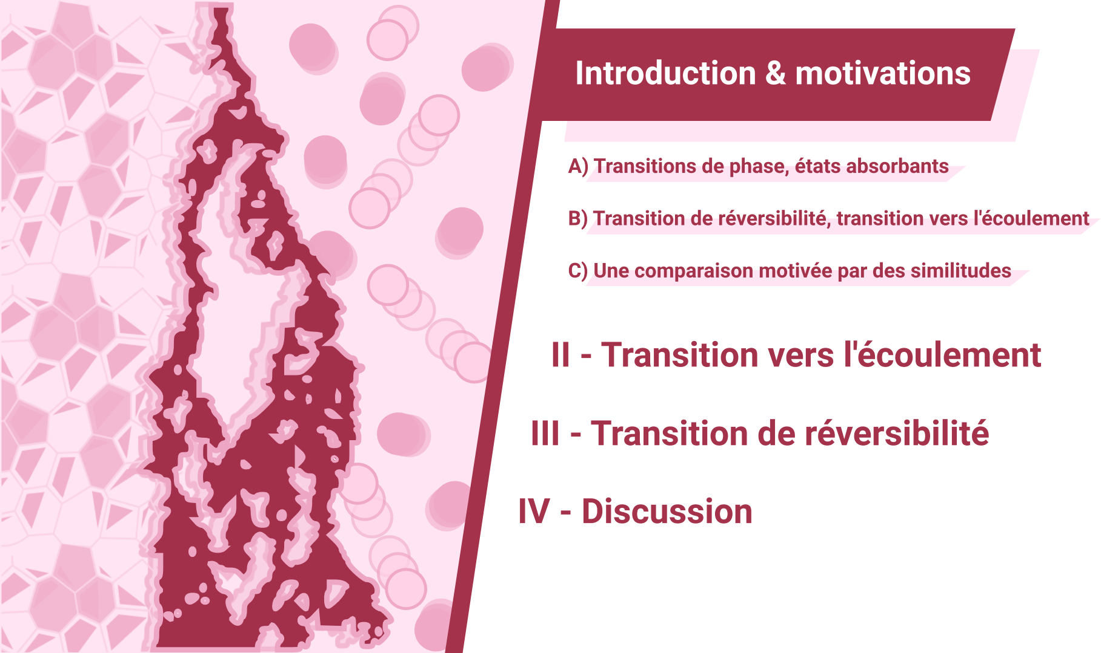

Slide 4



I-A) Transitions de phase, états absorbants
Transitions de phase
<numéro>

Slide 5

I-A) Transitions de phase, états absorbants
Transitions de phase
Phase 1
Phase 2
<numéro>

Slide 6
I-A) Transitions de phase, états absorbants
Transitions de phase
Slide clou et microscopique chiante
<numéro>

Slide 7
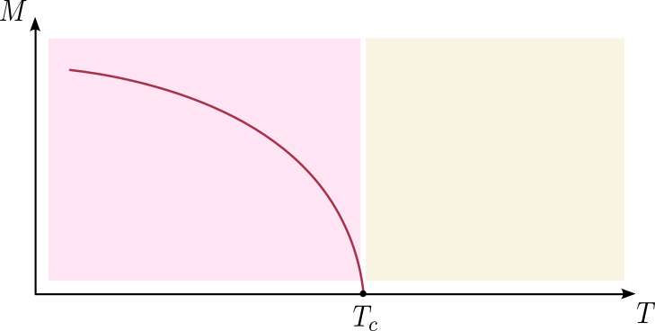
I-A) Transitions de phase, états absorbants
Transitions de phase
Transition physique entre deux phases caractérisées par un
paramètre d’ordre lors d’une variation d’un paramètre de contrôle
phase 1
phase 2
point critique
<numéro>

Slide 8
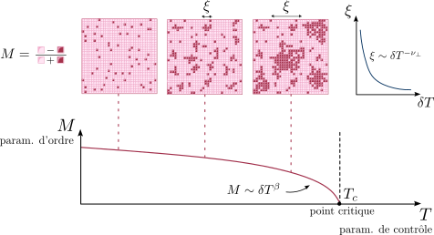
I-A) Transitions de phase, états absorbants
I-A) Transitions de phase, états absorbants
La divergence de la longueur de corrélation rend le problème sans échelle
Lois de puissance
Exposants critiques
<numéro>

Slide 9
I-A) Transitions de phase, états absorbants
I-A) Transitions de phase, états absorbants
La non-pertinence des détails microscopiques implique une universalité
<numéro>

Slide 10


I-A) Transitions de phase, états absorbants
I-A) Transitions de phase, états absorbants
Transitions de phase absorbantes
entre une phase active et une phase arrêtée (absorbée)
Etat absorbant
peut être atteint mais pas échappé
situation hautement hors d'équilibre
Epidémies
Feux de forêt
<numéro>

Slide 11
I-A) Transitions de phase, états absorbants
I-A) Transitions de phase, états absorbants
Exemple de la propagation d'un feu de forêt
<numéro>

Slide 12
II - Méthodologie
Comparer les évolutions du comportement critique avec la portée
<numéro>

Slide 13
II - Méthodologie
Des modèles minimaux pour étudier l'influence de la portée
<numéro>

Slide 14
II - Méthodologie
Caractérisation statique des transitions
<numéro>

Slide 15
II - Méthodologie
Caractérisation dynamique des transitions
<numéro>

